Slide 1
Каприелова Даниэла Феликсовна МБОУ УГ №3 им.О.Г.Макарова город Удомля 8класс
14 лет
Каприелова Елена Владимировна
lenochka20036@mail.ru
8911-841-42-31

Slide 2
Привет! Меня зовут Даниэла, мне 14 лет и я из города Удомля. С детства увлекаюсь театром и на данный момент занимаюсь в театральной студии. Так же я состою в рядах Юнармейского отряда. Кроме всего этого я увлекаюсь журналистикой и занимаюсь в школьном медиацентре. Около 5 лет занималась бальными и народными танцами. С начальной школы я увлекалась различными видами спорта, а сейчас играю в баскетбол в школьной команде.
В проекте Атомкласс «Школа Росатома» я начала участвовать недавно, но быстро влилась в процесс и стараюсь не пропускать ни один конкурс. В ВДЦ «Орленок» я хочу научиться новому и завести новые знакомства. Ведь этот лагерь , открывает новые возможности.

Slide 3
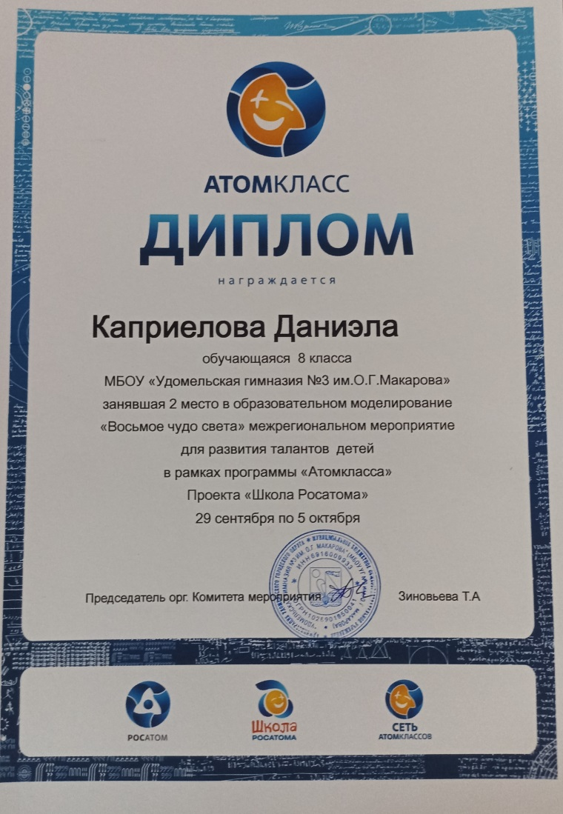
Сведения об успехах участия в мероприятиях проекта «Школа Росатома»

